Slide 1
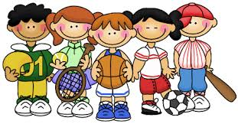
Подорож у країну здоров'я МЕТА : сприяти здоровому способу життя учнів; розвивати уважність, спостережливість; виховувати позитивне ставлення до спорту. ВІКОВА КАТЕГОРІЯ: ОБЛАДНАННЯ: плакати: « Найвище багатство – здоров`я»; «Здоров`я – найвища цінність»; «Життя – це мить, зумій його прожити»; «В здоровому тілі – здоровий дух».

Slide 2
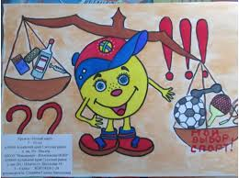
УЧИТЕЛЬ:Здоров`я ніхто не дарує, Не можна здоров`я купити. Здоров`я нам доля дарує, З ним легко і радісно жити. Так добре, коли не хворієш, Коли усміхаєшся днині. Тоді все на світі ти вмієш, Тоді ти весела дитина. Стрибаєш, співаєш, танцюєш, Біжиш то з гори, то під гору. І кожну синичку почуєш, І з квіткою в полі говориш.

Slide 3
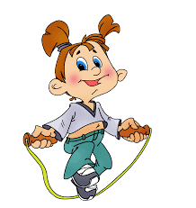
УЧЕНЬ 1. Зрозуміло, всім відомо, Що приємно буть здоровим, Тільки треба знати, Як здоровим стати. УЧЕНЬ 2. Кожен день по розпорядку Маємо робить зарядку. Для здоров`я вона плюс, Намотай собі на вус. УЧЕНЬ 3. Ти лікар і цілитель спорт де ти там недуги безсилі межа можливого рекорд а що під ним нам все посилу

Slide 4
УЧИТЕЛЬ. Діти, сьогодні ми з вами вирушаємо у цікаву подорож – в Країну Здоров`я. В недалекому майбутньому ви виростете. Вам вирощувати хліб, лікувати хворих, стояти на захисті Батьківщини. Кожен із вас повинен бути здоровим, дієздатним громадянином України. Я хочу, щоб ви були наполегливі, щоб не дозволяли керувати вашим інтелектом шкідливим звичкам. Отож, перша зупинка – «Спорт та фізкультура».

Slide 5
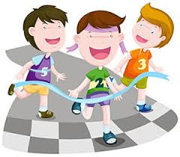
Інсценівка «Любіть спорт». Дійові особи: дві дівчинки і бабуся. 1-ША ДІВЧИНКА. Ми зі спортом не дружили, Ми зарядку не любили. 2-ГА ДІВЧИНКА. Тільки спали, тільки їли І за партою сиділи. БАБУСЯ. Що ж тепер такі сумні? Може, ви щасливі? ДІВЧАТКА. Ні БАБУСЯ. То чому ж, скажіть мені? 1-ША ДІВЧИНКА. Ми не вмієм доганяти, Ми не вмієм присідати. А іще, що дуже прикро, Не навчились танцювати. Бабуся:Я обом допоможу, Покажу і розкажу. Щоби вам не червоніти, То потрібно спорт любити. Як люблю його і я, Спорт – розрада моя.

Slide 6
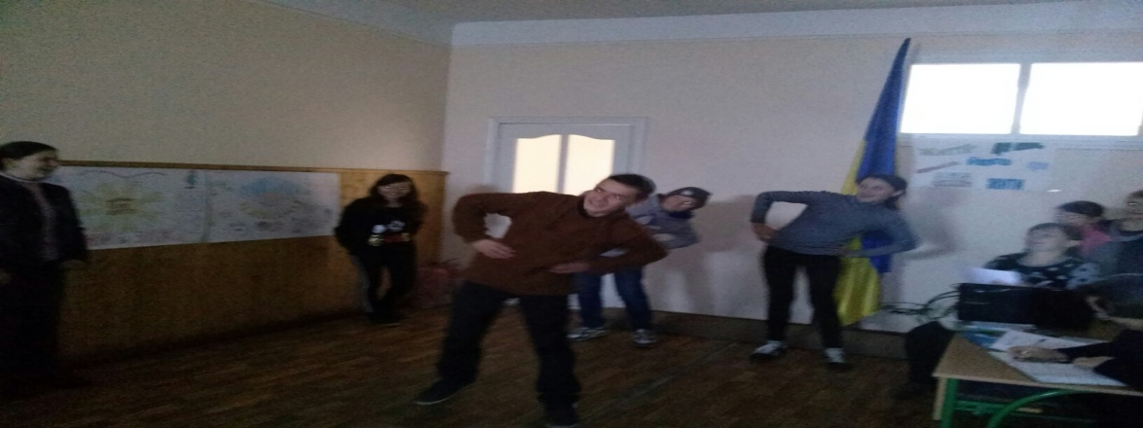
* * * Хлопчики й дівчатка, зробимо зарядку. Руки в боки, вгору, вниз, 1, 2, 3 – не помились, У долоні хлоп – хлоп, І ногами топ – топ. Мов годинник зробим так: Тік – так, тік – так. * * * Руки всі розвели, підвели їх догори. Кулачками потрусили, руки знову опустили. Опустили і присіли, хай рівненькі будуть спини. Головою покрутили вліво – вправо, повторили.

Slide 7
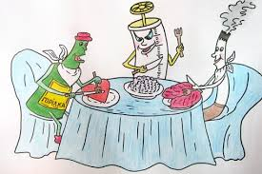
Наступна зупинка «Шкідливі звички». УЧЕНЬ 1. Таке життя барвисте і цікаве, Багато невідомих в нім перлин. Як хочеться робити справжні справи І досягти омріяних вершин. УЧЕНЬ 2. Все, що блищить, не завжди цінність має. Відкинемо з душі усе сміття. Залишим те, що жить допомагає, Щоб твердо йти у майбуття. УЧИТЕЛЬ. У житті важливо своєчасно відмовитися від того, що не потрібне вашій душі. Сказати твердо «Ні!» не кожен уміє, але треба вчитися відстоювати себе, щоб не розчинитися як особистість. Дуже часто буває так.

Slide 8
Інсценізація казки «Колобок» на новий лад ВЕДУЧИЙ. Жив на світі Колобок, Дуже гарний парубок. В школу кожен день ходив, Знав багато, дещо вмів. Ось і зараз поспішає, Часу зайвого не має. А назустріч Вовк іде, Щось під ніс собі гуде.

Slide 9
ВОВК. Колобок! Привіт послухай. КОЛОБОК. Ой! Від тебе в`януть вуха. ВОВК. Зупинися хоч на мить, В мене вся душа горить. Давай вип`ємо хоч трішки, На закуску є горішки. КОЛОБОК. Що ти, Сірий, я не п`ю, Не сором школу мою. ВОВК (співає). В школу зовсім не хочеться, Та коли ж це все скінчиться? От би випити чарочку, Щоб душа ожила. Дискотека аж ввечері, Тож розправимо плечі ми. Цілий день «по приколу» щоб, Голова щоб гула... Приспів. А я світлії дні Залишаю собі, А похмурі деньки Віддаю я журбі. КОЛОБОК. Я спішу! Пока! Гудбай! ВОВК. Ну куди ж ти? Постривай!

Slide 10
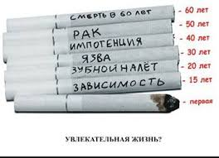
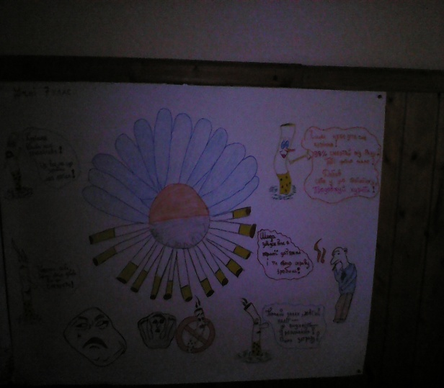
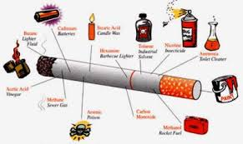
ВЕДУЧИЙ. Тут Ведмідь в диму чвалає. ВЕДМІДЬ. Круглий! Я тебе вітаю. Все в турботах, все в ділах. В тебе не життя, а жах. Ну ходім в кафе, покурим І зануримся в амури. КОЛОБОК. Я не можу - час летить! ВЕДМІДЬ. Розкажу приємну мить. (Звучить фонограма « А я и не знал» Ф.Кіркорова) ВЕДМІДЬ. Від цигарки приємно, солодко так. Це – багатство для мене, духмяний табак. Прийдеш в школу, дихнеш на усіх вчителів – Кайф по класу пливе. От і все, що хотів. Приспів. Раніше не знав, Що тютюн може бути таким, Що душею злітатиму з ним, Я не знав. КОЛОБОК. Я з тобою забаривсь, Прощавай! Я покотивсь.

Slide 11
ВЕДУЧИЙ. А тут Заєць шкандибає, Косим поглядом вітає. ЗАЄЦЬ. Ой! Кругленька голова! Чи ти в школу поспішаєш? Що ти в школі тій забув? Ти про кайф в житті не чув? КОЛОБОК. Відчепись! Часу не гай! ЗАЄЦЬ. Круто, друже! Постривай! Слухай, друже, що скажу, Може, чимсь допоможу. (Звучить фонограма «Два брильянта, три карата” гурту «Прем`єр – міністр».) ЗАЄЦЬ. От би травку покурить, Голова чомусь болить. Ой, хоча б вколотись маком, зі смаком. То весело стало б нам жить, І тусовка б удалась, Дуже круто завелась, І мені приємно. Приспів. Очі все блищать, як брильянти і карати, Я під кайфом вже, розум втратив геть, хлоп`ята, Губи вже мої усмішку зображають, І все кругом пливе, що аж душу вражає. ВЕДУЧИЙ.

Slide 12
Тут назустріч йде Лисиця – легковажная дівиця. ЛИСИЦЯ. Круглий, ну ти – клас! Що за розкладом у нас? КОЛОБОК. В мене першим – фізкультура. ЛИСИЦЯ. Жартівник же ти, в натурі! Я питаю, йдем куди? КОЛОБОК. Ти – туди, А я – сюди. ЛИСИЦЯ. Таємницю відкриваю: Я місця чудові знаю. (Звучить фонограма «А я все летала», група «Блестящие»). ЛИСИЦЯ (співає, пританцьовуючи). Ми з тобою в школу не йдем. Класно час у кафе проведем. Ти неси мене на руках, І я вже лечу під дах. Нам з тобою весело так, Це - фортуни вже радісний знак, Нам би випить і покурить, Трохи кайфу собі залить. Приспів. А я все літала І звжди я знала, Що грошей немало Треба мені. КОЛОБОК. Гарно кажеш і цікаво! Я спішу – у мене справи.

Slide 13
ВЕДМІДЬ. Отак юний Колобок, Невеличкий парубок, Мало не скотивсь до краю. Як же далі буть? Не знаю. (Виходить гурт дітей) УЧЕНЬ 1. Твердо на своєму стій! Звабам «Ні!» сказати вмій! УЧЕНЬ 2. Спорт і праця допоможуть. Лінь пускати в дім не можна. Наступна зупинка “веселі старти”

Slide 14
1 естафета стрибки у мішку З кожної команди приймає участь 3 учні. Перші гравці залізають у мішок і стрибають на швидкість до певного місця, потім по черзі інші гравці. Переможе та команда, яка набере більше балів

Slide 15
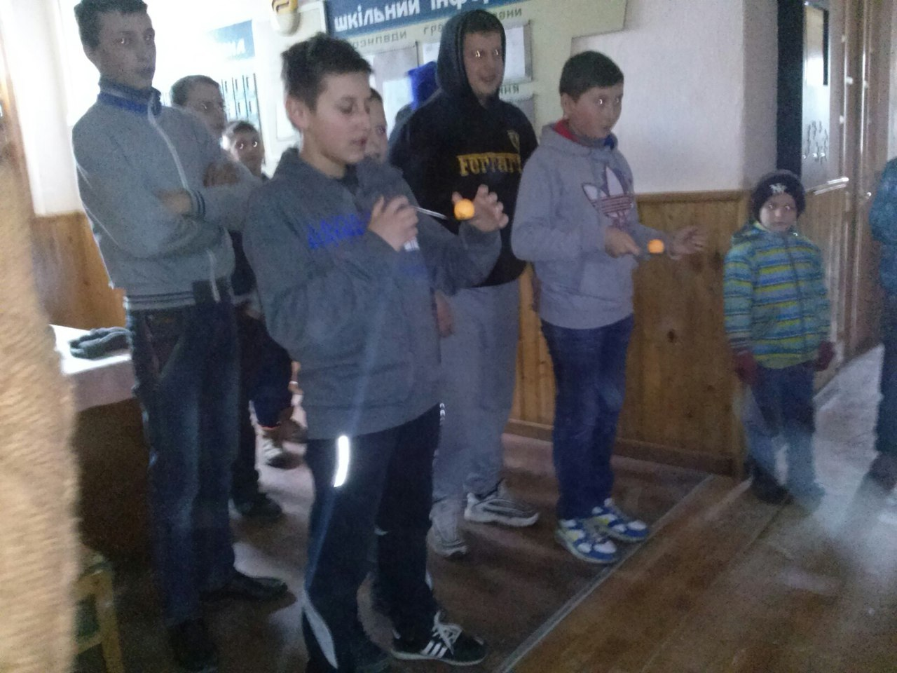
2 естафета «М’яч у ложці»: Команди шикуються у колони. За сигналом перші номери рухаються до стійки, утримуючи тенісний м’яч у ложці. Тим же чином повертаються назад і передають естафету наступному. Перемагає команда, що швидше впорається із завданням. Якщо м’яч впав, його треба підняти і продовжити естафету з того місця, де він впав.

Slide 16
3 естафета переправа Інвентар: баскетбольні або гумові м'ячі Завдання: команда повинна по одному перебратися на фінішну бік, але незвичайним способом. Кожен гравець не просто біжить - він стрибає, тримаючи в руках м'ячик, причому всі гравці стрибають по-різному: - на двох ногах - на правій нозі - на лівій нозі - переставних кроком лівим боком - переставних кроком правим боком - «жабкою» - з повного присяда. Допрыгав до фінішної точки, гравець повинен катнути м'яч назад наступному гравцеві своєї команди. Примітка: Якщо гравців у команді більше, то можна варіанти стрибків повторювати.

Slide 17
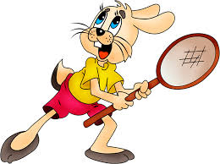
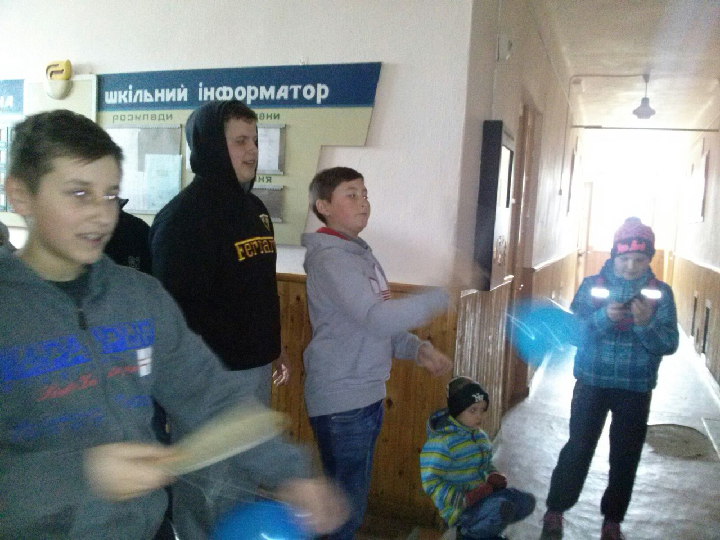
4 естафета «Тихіше їдеш, далі будеш» За сигналом учасник повинен бити по шарові так, щоб він летів вперед. Таким способом треба пройти певну відстань і передати шарик іншому гравцеві.

Slide 18
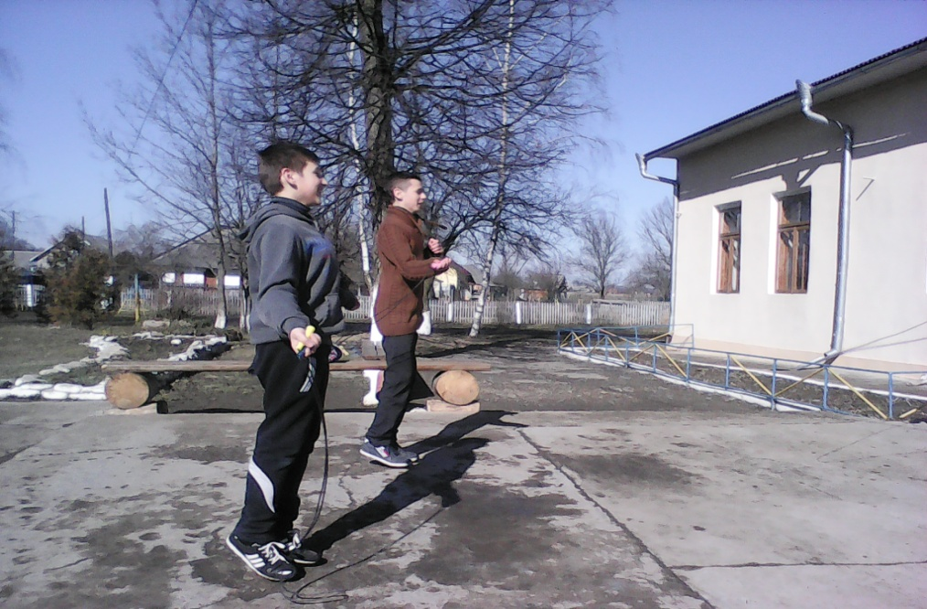
5 естафета конкурс капітанів хто найдовше прострибає на скакалці за 1хв той і переміг

Slide 19
Естафета "Фут - Бас" Гравці розміщуються в колону по одному. Хлопці обводять стійки, розміщені на дистанції, ногою, а дівчата — рукою. Перемагає команда, яка швидше, без штрафних очок закінчить змагання. Примітка. За пропущену стійку під час обведення м'ячем або її збиття команду штрафують одним очком. Естафета розвиває спритність, швидкість, координацію рухів.

Slide 20
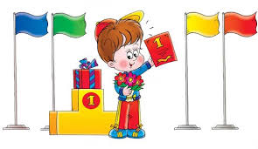
УЧИТЕЛЬ. Ось і закінчилась наша гра – подорож. Я впевнена, що всі ми навчимося цінувати своє здоров`я, уникати шкідливих звичок. Та те що потрібно займатися спортом. Усе в житті піде чудово, Якщо будеш ти здоровим. Пам`ятати будеш твердо, Що і як робити треба, Щоб тобі земля і небо У ділах допомагали, Силу і любов давали. Тож розумного навчайся, А шкідливого цурайся, Будь веселим і кмітливим, Будь здоровим і щасливим!

